Slide 1
Usluge zasnovane na lokaciji Seminar – tema 3
Hana Rut Lerga
Ivana Štimac
Stjepan Turk

Slide 2
Zadatak
Razviti programsku podršku u programskom okruženju za statističko računarstvo R, koja će
ostvarivati sljedeće zadatke:
preuzeti popis mjesta na kojima Državni hidrometeorološki zavod Republike Hrvatske obavlja meteorološka mjerenja te neprekinuta satna opažanja tlaka zraka u razdoblju od 24 sata
pomoću alata OSM Nominatim odrediti položaje mjesta iz točke (1)
položaje iz točke (2) definirati kao prostorne točke (objekte u prostoru)
odrediti satne Moranove koeficijente te ih prikazati grafički
u seminarskom radu opisati problem, opisati metodologiju rada te razvijenu programsku podršku u okruženju R, predstaviti i interpretirati rezultate te oblikovati zaključak

Slide 3
Nastavak rada
Grafički prikaz rezultata.
Računanje Moranovih koeficijenata.
Zadržavanje
podataka samo za
postaje s konstantnim
opažanjima.
Preuzimanje opažanja tlaka zraka za sve dostupne postaje.
Preuzimanje opažanja tlaka zraka za sve dostupne postaje.
Preuzimanje prostornih podatka za RH.

Slide 4
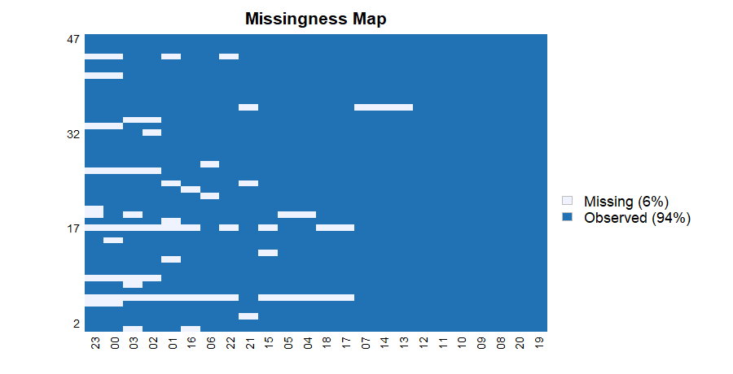
Nepotpuna očitanja
Nekim postajama nedostaje očitanje za nekoliko sati uzastopno.
Problem
Rješenja
Uklanjanje postaja s nepotpunim očitanjima
Budući da je nedostajalo previše podataka za interpolaciju mjerenja po postajama (svaka postaja je prikazana u jednom redu dataframe objekta) uklonjene su postaje s nedostajućim mjerenjima.

Slide 5
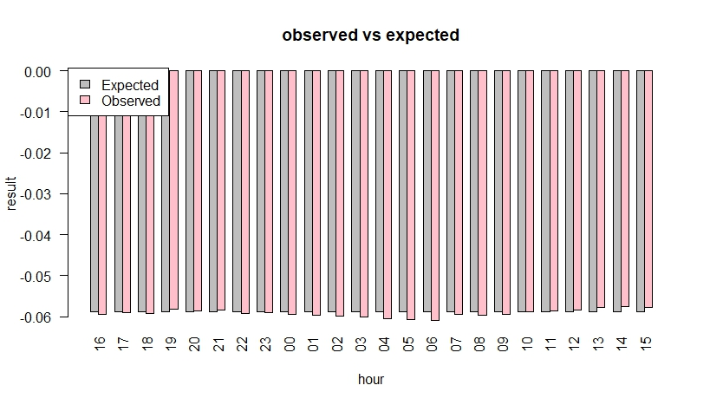
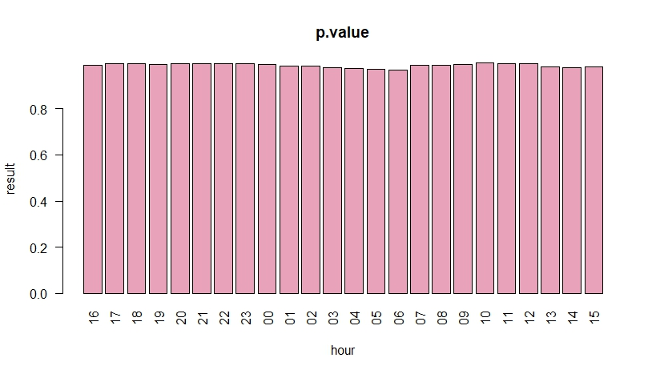
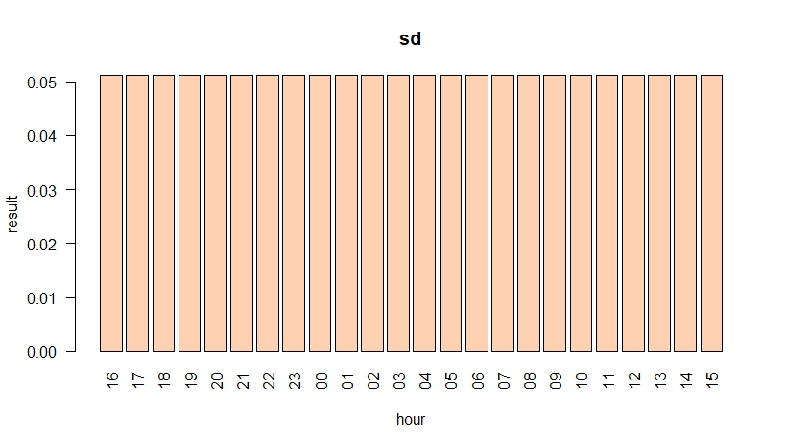
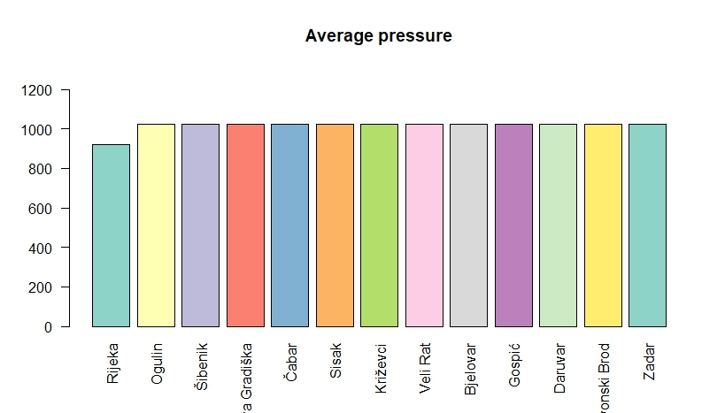
Rezultati

Slide 6
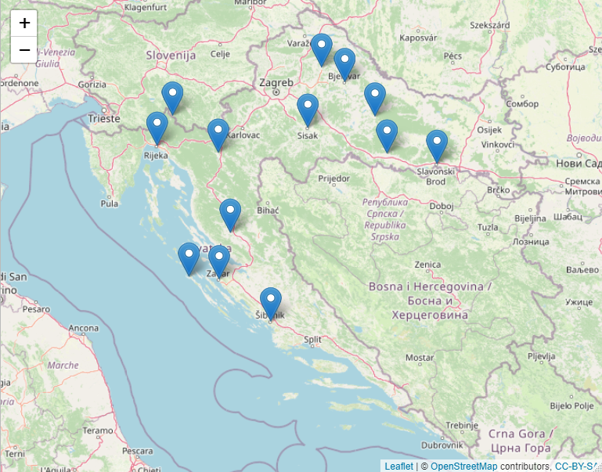
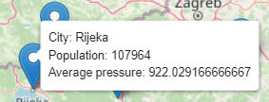

Slide 7


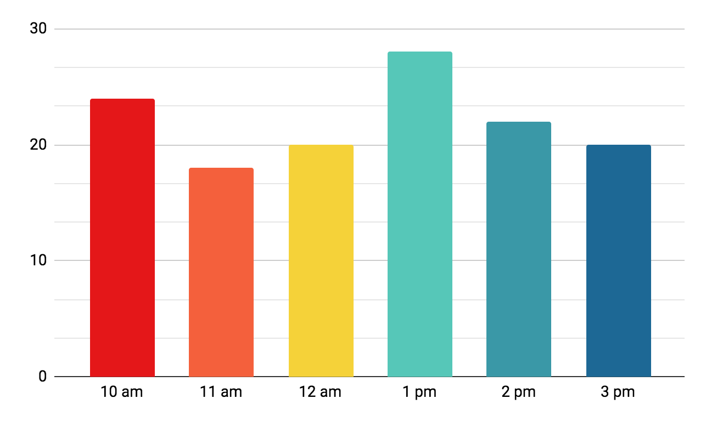

Plan za dalje
Proces izrade projekta i rezultate prikazati u seminarskom radu
01 | 02 | 03 | 04 | 05 | 06 | 07
08 | 09 | 10 | 11 | 12 | 13 | 14
15 | 16 | 17 | 18 | 19 | 20 | 21
22 | 23 | 24 | 25 | 26 | 27 | 28
29 | 30 | 31
Karlovac
15°
16 km/h
60%
Zagreb
13°
Gospić
18°
26 km/h
23 km/h
45%
20%

